Slide 1

Consumentenpsychologie Hoofdstuk VII
De consumptiecyclus

Slide 2
7.1 Wat is de consumptiecyclus?
We onderscheiden vier fases
oriëntatie
aankoop
gebruik
afdanken
Maar deze vier fases hoeven niet altijd doorlopen te worden, bv. impulsaankoop heeft geen oriëntatiefase.

Slide 3
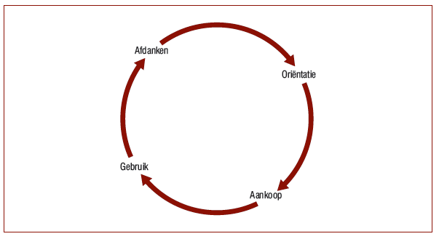
7.1 Wat is de consumptiecyclus?

Slide 4

7.2 De oriëntatiefase
Is er een probleem?
Een probleemherkenning vormt de aanvang van de consumptiecyclus. Probleem ontstaat door:
- de gewijzigde levens-
omstandigheden

Slide 5
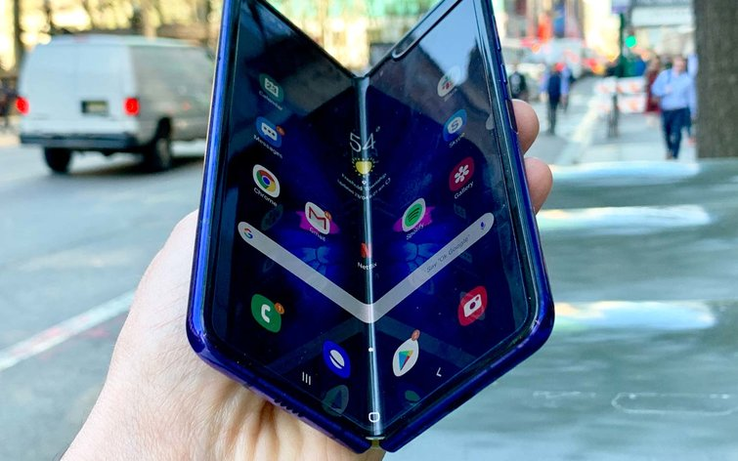
7.2 DE ORIËNTATIEFASE
Is er een probleem?
een gewijzigd productaanbod

Slide 6

7.2 DE ORIËNTATIEFASE
Is er een probleem?
Door verlies of beschadiging van een product

Slide 7
7.2 De oriëntatiefase
Hoe verloopt het zoekproces?
- intern versus extern zoekproces;
- uitgebreide versus beperkte informatieverwerking;
- het merendeel van de beslissingen gebeuren op basis van beperkte
informatieverwerking.

Slide 8
7.3. DE AANKOOPFASE
Systeem 1
Op basis van scripts
Op basis van eenvoudige vuistregels
cognitieve heuristieken
sociale heuristieken
Systeem 2
op basis van uitgebreide informatieverwerking
(voor een beperkt aantal beslissingen)

Slide 9
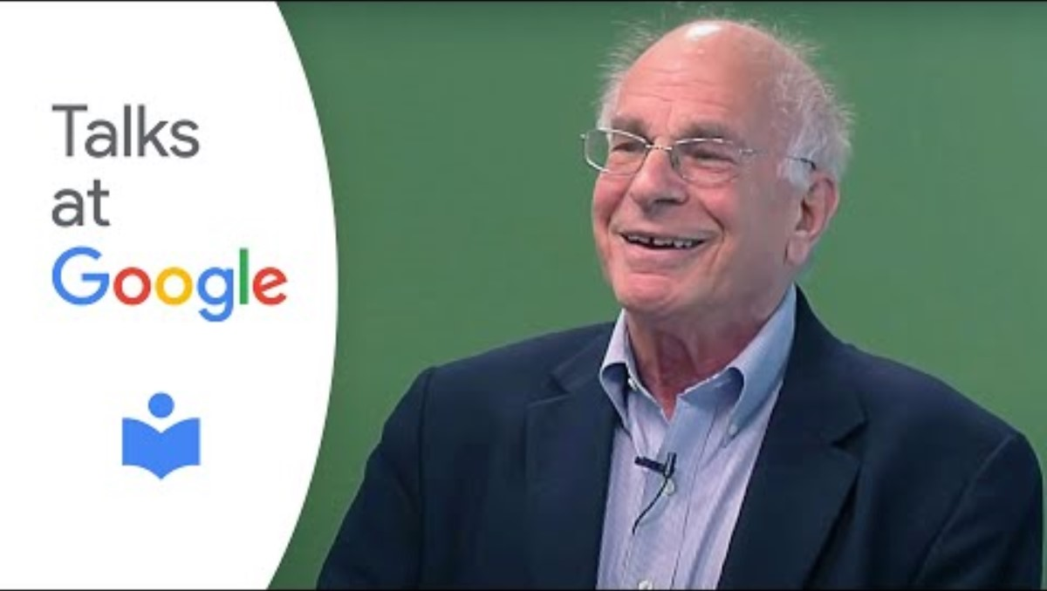
D. Kahneman over systeEm 1 EN systeEm 2

Slide 10
7.3.1 SNELLE BESLISSINGEN ZONDER VEEL INFORMATIEVERWERKING
Cognitieve heuristieken:
beschikbaarheidsheuristiek
affectheuristiek
meer-is-beterheuristiek

Slide 11
7.3.1 SNELLE BESLISSINGEN ZONDER VEEL INFORMATIEVERWERKING
Sociale heuristieken:
schaarste
wederkerigheid
consistentie
sympathie
heuristiek van autoriteit
sociale bewijskracht
groepsgevoel
https://www.denkproducties.nl/video/robert-cialdini-the-science-of-persuasion

Slide 12
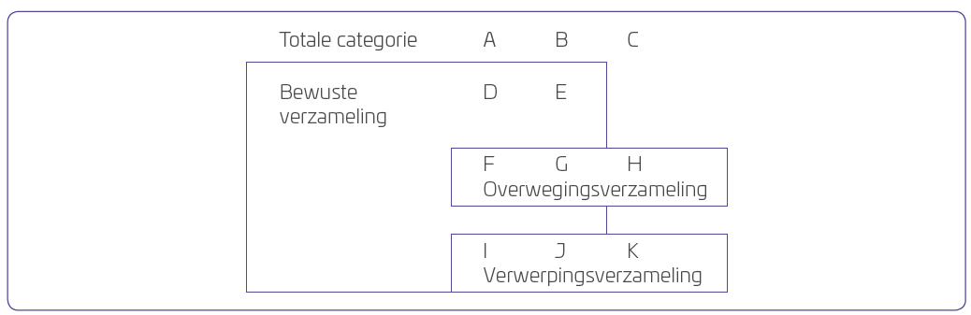
7.3.2 WELOVERWOGEN BESLISSINGEN
Hoe verloopt de overweging en verwerping van alternatieven?

Slide 13

7.3.2 WELOVERWOGEN BESLISSINGEN
Hoe verloopt het beslissingsproces?
Beslissingsregels zullen toegepast worden als de consument hiertoe
gemotiveerd is en de gelegenheid heeft.

Slide 14
7.3.2 hoe verloopt het beslissingsproces?
Beslissingsregels
compenserende beslissingsregel
conjunctieve beslissingsregel
disjunctieve beslissingsregel
lexicografische beslissingsregel
sequentiële eliminatie
Worden vaak in combinatie met elkaar gebruikt.

Slide 15

7.3.3 ONLINE OF OFFLINE AANKOPEN?
Aankoop kan in de winkel of online
Welk zijn de voordelen van online?
- aankoop is mogelijk 24u op 24u
- de consument hoeft zich niet te verplaatsen;
- relevante informatie is snel opgevraagd;
- groter productaanbod dan in de winkel;
- uitgebreide prijsinformatie;
- snelle en gratis levering.
https://www.youtube.com/watch?v=GEwvh_8MQb8
Maar bestaat funshoppen ook via internet?

Slide 16

7.4 Het gebruik
Na de aankoop zal het product geïntegreerd worden in de huishouding
Studie van het gebruik van een product kan belangrijke info geven voor innovatie. Voorbeeld strijkijzers van Philips

Slide 17
7.4 Het gebruik
Het gebruik van een product leidt tot kosten. Is een goedkope aanschaf echt voordelig?
Als het product langer en intenser gebruikt wordt stijgt de kans op storingen.
Tijdens deze fase zal de consument het product evalueren. Tevredenheid biedt een basis voor herhalingsaankoop.

Slide 18
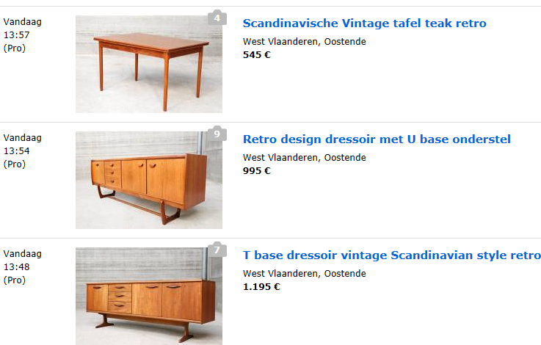
7.5 De afdankfase
Drie typen van veroudering
technische veroudering
economische veroudering
psychologische veroudering
Diverse opties bij het afdanken van producten
tijdelijk opgeslagen
naar de tweehandsmarkt, ook online
weggeven
…

Slide 19

7.5 De afdankfase
Hoe speelt het milieubesef een rol in het afdankproces?

Slide 20
Besluit
Consumentengedrag dient breder opgevat te worden als enkel het aankopen.
We onderscheiden vier mogelijke fasen:
oriëntatie
aankoop
gebruik
afdanken.

Slide 21

Besluit
Tot op dit moment consumentengedrag opgevat als een individueel proces. In wat volgt expliciete aandacht voor sociale beïnvloeding.

Slide 22
Consumentenpsychologie

